Slide 1



Slide 2
توجيهات تنظيمية لتدبير حصص الأسبوع الرابع
تخصص الحصص لتقديم أنشطة الأسبوع و المراجعة والتوليف؛
بالموازاة مع انشغال المتعلمين بأنشطة المراجعة يتم تمرير روائز الطلاقة و التحدث فرديا؛
يمرر الأستاذ(ة) 5 إلى 6 متعلمين خلال كل حصة بما يضمن استكمال التمرير خلال الأسبوع؛
تمرر روائز الطلاقة و التحدث خلال جلسة واحدة؛
بالنسبة للمتعلمين في وضعية إعاقة يكيف الأستاذ(ة) روائز الطلاقة و التحدث حسب نوع القصور؛
تصحح أنشطة المراجعة والتوليف بشكل جماعي؛
قبل الشروع في تقويم الطلاقة والتحدث يتم فصل الحاسوب عن المسلاط؛

Slide 3


Slide 4






تعيين تلميذ(ة) للإجابة
توجيهات و شرح التعليمات
عرض فيديو
المرور بين الصفوف للمساعدة و تصحيح الإنجازات
عمل في ثنائيات
نهاية الشريط، المرور إلى الشريحة الموالية.

Slide 5

تنظيم حصص الأسبوع الرابع
اليوم 4 -
اليوم 1 -
نشاط اعتيادي
ورشة الكتابة: إنتاج كتابي
تقويم الطلاقة والتحدث
نشاط اعتيادي
المعجم / الأساليب
تقويم الطلاقة والتحدث
اليوم 5 -
اليوم2 -
نشاط اعتيادي
ورشة الكتابة: إنتاج كتابي
تقويم الطلاقة والتحدث
نشاط اعتيادي
قراءة : ما قبل القراءة: التوقع والتحقق
تقويم الطلاقة والتحدث
اليوم 6 -
اليوم 3 -
نشاط اعتيادي
مراجعة توليف (شكل وفهم/ لغة وإنتاج كتابي)
نشاط اعتيادي
ورشة الكتابة: الصرف والتحويل .
تقويم الطلاقة والتحدث.
Révision
Lecture offerte

Slide 6






هيكلة حصة اليوم
- 01 افتتاح الحصة
ترحيب
نشاط اعتيادي – أدوات اللغة(الإعراب)
- 02المعجم / الأساليب
مخطط فراير/ أساليب التعليل (مراجعة).
- 03 الطلاقة والتحدث
تقويم مكتسبات المرحلة الخامسة.

Slide 7

عند نهاية الحصة
على الأقل 80% من المتعلمين سيكونون قادرين على:
إعراب جملة تتضمن ظواهر لغوية مدرَّسة؛
مراجعة مخطط فراير وأساليب التعليل.

Slide 8

افتتاح الحصة
افتتاح الحصة
ترحيب
نشاط اعتيادي : أدوات اللغة

Slide 9

مرحبا بكم ، سنبدأ حصة اللغة العربية.
اختــتام الحــصة
الاستمـــاع والتحـــدث
المعــــــــــجم
افتتاح الحصة

Slide 10


ضعوا اللوحة والكراسة في القمطر
اختــتام الحــصة
الاستمـــاع والتحـــدث
المعــــــــــجم
افتتاح الحصة

Slide 11
سنشرع في نشاط أدوات اللغة.
اختــتام الحــصة
ورشة الكتابة
ورشة القراءة
افتتاح الحصة
أَدَواتُ ﭐللُّغَةِ.
- الإعراب-

Slide 12
على دفاتركم. أعربوا الكلمات المكتوبة بالأحمر في الجملة التالية إعرابا تاما.
اختــتام الحــصة
الاستمـــاع والتحـــدث
المعــــــــــجم
افتتاح الحصة
أُرْسِلَتِ ﭐلْمَرْكَباتُ ﭐلْفَضائِيَّةُ بَحْثاً عَنْ أَسْرارِ ﭐلْفَضاءِ.
- أُرْسِلَتِ : ........................................................
- ﭐلْمَرْكَباتُ: .....................................................
- ﭐلْفَضائِيَّةُ: .....................................................
- بَحْثاً : ...........................................................

Slide 13
معكم 5 دقائق للإجابة .
اختــتام الحــصة
الاستمـــاع والتحـــدث
المعــــــــــجم
افتتاح الحصة
أُرْسِلَتِ ﭐلْمَرْكَباتُ ﭐلْفَضائِيَّةُ بَحْثاً عَنْ أَسْرارِ ﭐلْفَضاءِ.
- أُرْسِلَتِ : ........................................................
- ﭐلْمَرْكَباتُ: .....................................................
- ﭐلْفَضائِيَّةُ: .....................................................
- بَحْثاً : ...........................................................

Slide 14
نصحح. من يقرأ جوابه ؟ هل انتم متفقون؟
اختــتام الحــصة
الاستمـــاع والتحـــدث
المعــــــــــجم
افتتاح الحصة
أُرْسِلَتِ ﭐلْمَرْكَباتُ ﭐلْفَضائِيَّةُ بَحْثاً عَنْ أَسْرارِ ﭐلْفَضاءِ.
- أُرْسِلَتِ : ........................................................
- ﭐلْمَرْكَباتُ: .....................................................
- ﭐلْفَضائِيَّةُ: .....................................................
- بَحْثاً : ...........................................................

Slide 15
صححوا.
اختــتام الحــصة
الاستمـــاع والتحـــدث
المعــــــــــجم
افتتاح الحصة
أُرْسِلَتِ ﭐلْمَرْكَباتُ ﭐلْفَضائِيَّةُ بَحْثاً عَنْ أَسْرارِ ﭐلْفَضاءِ.
- أُرْسِلَتِ : فِعْلُ ماضٍ مَبْنِيٌّ لِلْمَجْهولِ.
- ﭐلْمَرْكَباتُ: نائِبُ ﭐلْفاعِلِ مَرْفوعٌ.
- ﭐلْفَضائِيَّةُ: نَعْتٌ تابِعٌ لِلْمَنْعوتِ في ﭐلرَّفْعِ.
- بَحْثاً : مَفْعولٌ لِأَجْلِهِ مَنْصوبٌ.

Slide 16

المعجم
المعجم : إستراتيجية المفردات
مخطط فراير (مراجعة).

Slide 17
لنتذكر ما تعلمتم عن مخطط فراير. فيم يساعدنا مخطط فراير؟
اختــتام الحــصة
الاستمـــاع والتحـــدث
المعــــــــــجم
افتتاح الحصة
مُخَطَّطُ فْرايَرْ
...........
.............
.................
...............
...............

Slide 18
ما العناصر التي يتضمنها مخطط فراير؟
اختــتام الحــصة
الاستمـــاع والتحـــدث
المعــــــــــجم
افتتاح الحصة
مُخَطَّطُ فْرايَرْ
...........
.............
.................
...............
...............

Slide 19
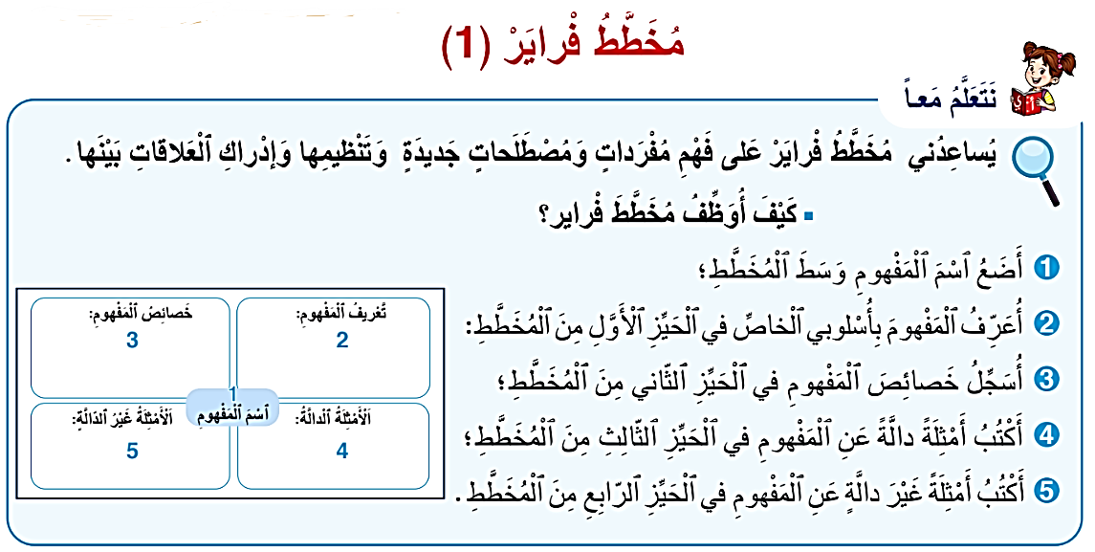
من يقرأ؟
اختــتام الحــصة
الاستمـــاع والتحـــدث
المعــــــــــجم
افتتاح الحصة

Slide 20
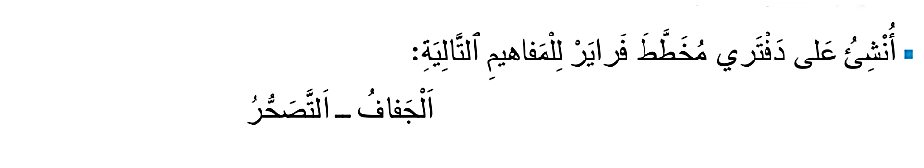
انتبهوا سنقوم بتصحيح الواجب المنزلي حول مخطط فراير. سأراقب إنجازاتكم.
اختــتام الحــصة
الاستمـــاع والتحـــدث
المعــــــــــجم
افتتاح الحصة

Slide 21
من يقرأ عناصر مخطط فراير الخاص بظاهرة الجفاف؟ من يقترح إجابة أخرى؟
اختــتام الحــصة
الاستمـــاع والتحـــدث
المعــــــــــجم
افتتاح الحصة
اَلْجَفافُ
.............
.................
...............
...............

Slide 22
من يقرأ؟ صححوا.
اختــتام الحــصة
الاستمـــاع والتحـــدث
المعــــــــــجم
افتتاح الحصة
اَلْجَفافُ
قِلَّةُ ﭐلْأَمْطارِ، جَفافُ ﭐلتُّرْبَةِ، تَراجُعُ ﭐلْغِطاءِ ﭐلنَّباتِيِّ، نَقْصُ ﭐلْمِياهِ ﭐلصّالِحَةِ لِلاِسْتِعْمالِ.
اَلْجَفافُ ظاهِرَةٌ طَبيعِيَّةٌ تَتَمَثَّلُ في نَقْصِ ﭐلتَّساقُطاتِ ﭐلْمَطَرِيَّةِ وَنُدْرَةِ ﭐلْمَوارِدِ ﭐلْمائِيَّةِ خِلالَ فَتْرَةٍ طَويلَةٍ.
اِمْتِلاءُ ﭐلسُّدودِ بِـﭐلْمِياهِ، تَساقُطُ أَمْطارٍ غَزيرَةٍ، جَرَيانُ ﭐلْأَنْهارِ بِشَكْلٍ طَبيعِيٍّ، ، وَفْرَةُ ﭐلْمِياهِ في ﭐلْآبارِ وَﭐلْيَنابيعِ.
جَفافُ ﭐلْآبارِ، اِنْخِفاضُ مَخْزونِ ﭐلسُّدودِ، تَشَقُّقُ ﭐلتُّرْبَةِ، ذُبولُ ﭐلْمَزْروعاتِ، نُفوقُ بَعْضِ ﭐلْماشِيَةِ بِسَبَبِ نَقْصِ ﭐلْماءِ.

Slide 23
من يقرأ عناصر مخطط فراير الخاص بظاهرة التصحر؟ من يقترح إجابة أخرى؟
اختــتام الحــصة
الاستمـــاع والتحـــدث
المعــــــــــجم
افتتاح الحصة
اَلتَّصَحُّرُ
.............
.................
...............
...............

Slide 24
من يقرأ؟ صححوا.
اختــتام الحــصة
الاستمـــاع والتحـــدث
المعــــــــــجم
افتتاح الحصة
اَلتَّصَحُّرُ
قِلَّةُ ﭐلْغِطاءِ ﭐلنَّباتِيِّ، جَفافُ ﭐلتُّرْبَةِ، زَحْفُ ﭐلرِّمالِ، تَراجُعُ ﭐلْإِنْتاجِ ﭐلْفِلاحِيِّ، نُدْرَةُ ﭐلْمِياهِ، تَدَهْوُرُ ﭐلْأَراضي ﭐلزِّراعِيَّةِ.
اَلتَّصَحُّرُ ظاهِرَةٌ بيئِيَّةٌ تَتَمَثَّلُ في تَدَهْوُرِ ﭐلْأَراضي وَفُقْدانِها خُصوبَتَها، فَتُصْبِحُ أَقَلَّ قُدْرَةً عَلى إِنْباتِ ﭐلنَّباتاتِ.
وُجودُ غابَةٍ كَثيفَةٍ، حُقولٌ مُخْضَرَّةٌ، وَفْرَةُ ﭐلْمَراعي، نُمُوُّ ﭐلنَّباتاتِ بِشَكْلٍ جَيِّدٍ، تَوَفُّرُ ﭐلْمِياهِ وَﭐلتُّرْبَةِ ﭐلْخِصْبَةِ.
زَحْفُ ﭐلْكُثْبانِ ﭐلرَّمْلِيَّةِ عَلى ﭐلْحُقولِ، اِخْتِفاءُ ﭐلنَّباتاتِ مِنْ بَعْضِ ﭐلْمَناطِقِ، تَشَقُّقُ ﭐلتُّرْبَةِ، جَفافُ ﭐلْمَراعي.

Slide 25
الأساليب
الأساليب
أساليب التعليل : مراجعة

Slide 26
متى نوظف أساليب التعليل؟ من يركب جملة تتضمن أسلوب تعليل؟
اختــتام الحــصة
الاستمـــاع والتحـــدث
المعــــــــــجم
افتتاح الحصة
أَساليبُ ﭐلتَّعْليلِ

Slide 27
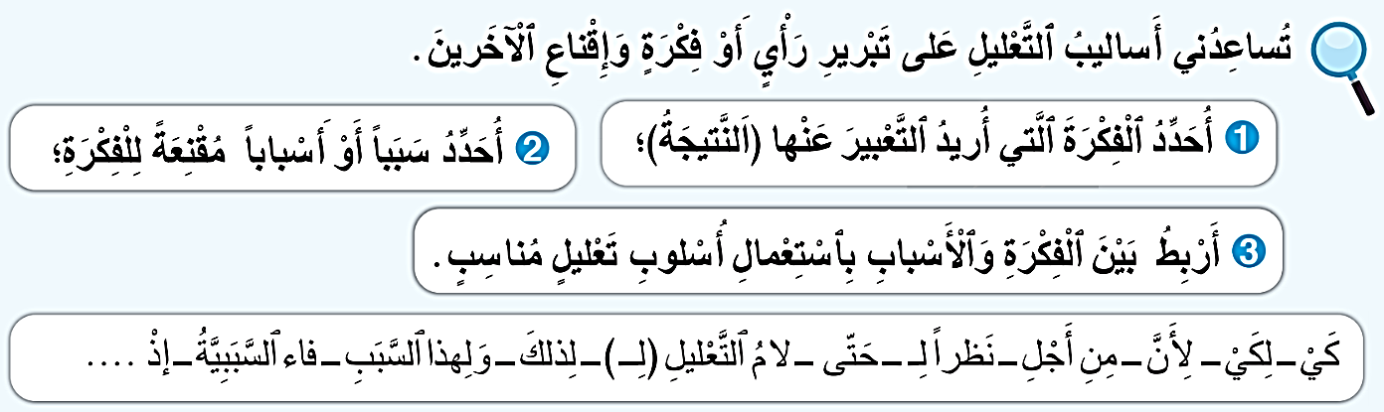
من يقرأ؟
اختــتام الحــصة
الاستمـــاع والتحـــدث
المعــــــــــجم
افتتاح الحصة

Slide 28
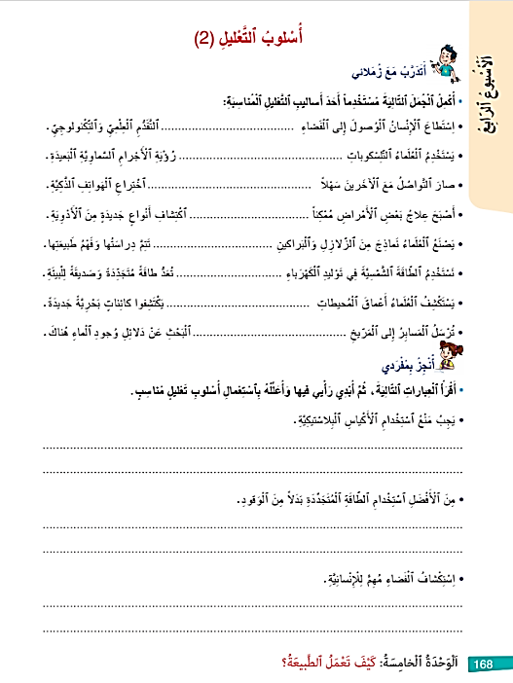
خذوا الصفحة 168 من كراساتكم
اختــتام الحــصة
الاستمـــاع والتحـــدث
المعــــــــــجم
افتتاح الحصة

Slide 29
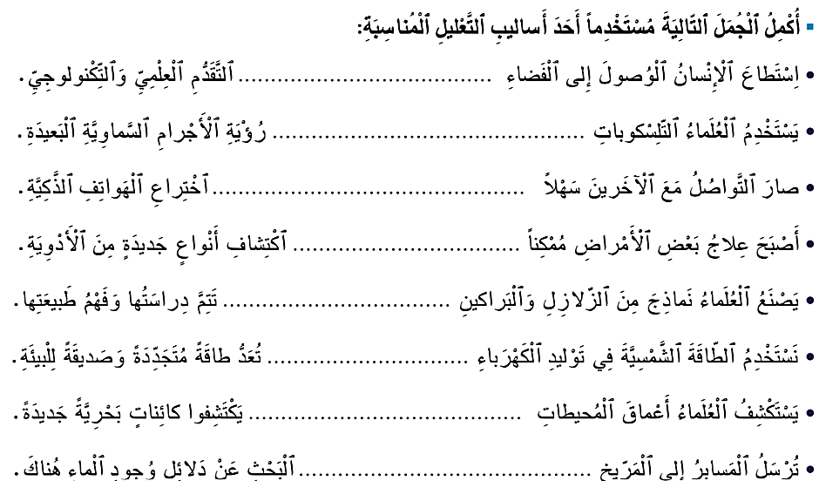
سنجز معا النشاط الأول. نشاط جماعي تفاعلي شفوي.
اختــتام الحــصة
الاستمـــاع والتحـــدث
المعــــــــــجم
افتتاح الحصة

Slide 30
إليكم نموذجا للإجابة . من يقرأ ؟ سجلوا الجواب على كراساتكم.
اختــتام الحــصة
الاستمـــاع والتحـــدث
المعــــــــــجم
افتتاح الحصة
بِسَبَبِ
لِــــ
نَظَراً لِــ
بِفَضْلِ
كَيْ
لِأَنَّها
حَتّى
لِـلْبَحْثِ

Slide 31
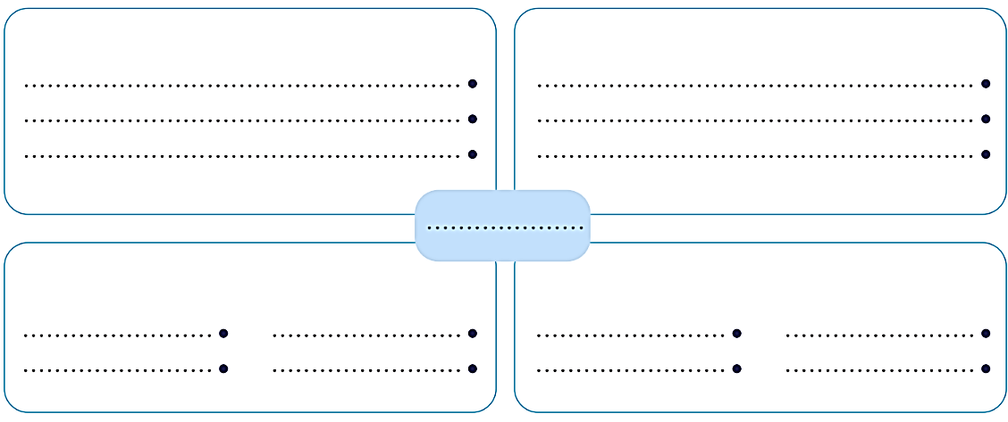
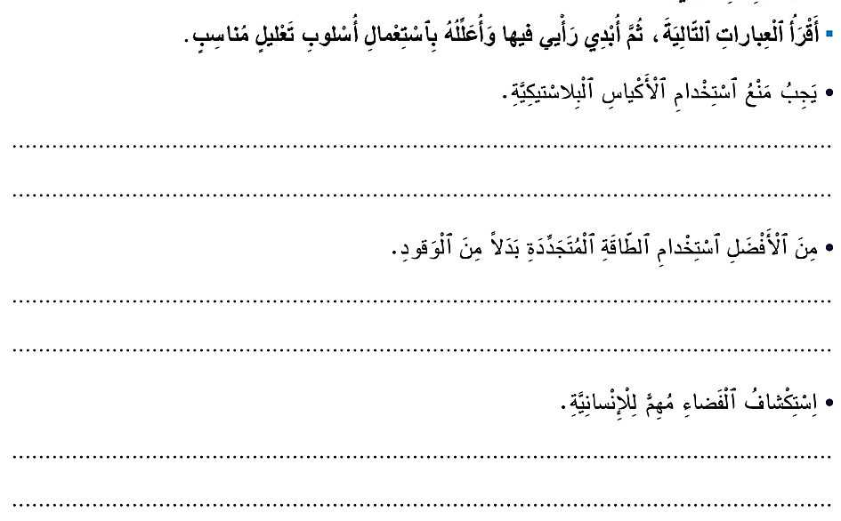
الآن خذوا دفاتر القسم. أنجزوا النشاطين التالين بعد كتابة التاريخ و العنوان.
اختــتام الحــصة
الاستمـــاع والتحـــدث
المعــــــــــجم
افتتاح الحصة
1.أَنْشِئْ مُخَطَّطَ فْراير لِظاهِرَةِ ﭐلتَّلَوُّثِ.
2. الصفحة 168.

Slide 32
معكم 20 دقيقة للإنجاز. أثناء ذلك سنشرع في تقويم الطلاقة و التحدث.
اختــتام الحــصة
الاستمـــاع والتحـــدث
المعــــــــــجم
افتتاح الحصة
1.أَنْشِئْ مُخَطَّطَ فْراير لِظاهِرَةِ ﭐلتَّلَوُّثِ.
2. الصفحة 168.

Slide 33
يتم فصل جهاز الحاسوب عن المسلاط.

Slide 34


Slide 35
رائز الطلاقة

Slide 36
موجهات تمرير رائز الطلاقة
يجلس المتعلم في وضعية تمكنه من القراءة في الحاسوب؛
يظهر الأستاذ(ة) على شاشة الحاسوب فقرة القراءة ( mode diaporama)؛
تمنح 30 ثانية للمتعلم للاطلاع على الفقرة قبل الانطلاق في القراءة؛
إذا تدارك المتعلم (دون أي مساعدة) وصحح الكلمة، لا يحتسب خطأ؛
يتم تسجيل عدد الكلمات المقروءة وعدد الأخطاء التي ارتكبها المتعلم في المكان المناسب على شبكة التفريغ؛
يتم تنقيط الطلاقة وفق سلم تنقيط على 10؛
تسجل نتيجة المتعلم في الطلاقة مباشرة على الشبكة وفق معايير التصحيح؛

Slide 37
معايير تصحيح الطلاقة
3ن | قرأ الفقرة باسترسال تام مع احترام تام لعلامات الترقيم. | الاسترسال
2ن | قرأ الفقرة باسترسال مع تعثرين في بعض الجمل.
1ن | لم يقرأ الفقرة باسترسال : قراءة متقطعة – تهجئة الكلمات
5ن | ارتكب أقل قطعا من 5 أخطاء. | الدقة
4ن | ارتكب ما بين 5 و8 أخطاء.
3ن | ارتكب ما بين 9 و12 خطأ.
2ن | ارتكب أكثر من 12 خطأ
2ن | قراءة معبرة بنبر و تنغيم مناسب. | التعبيرية
1ن | قراءة معبرة نسبيا.
0ن | قراءة غير معبرة.

Slide 38
يُعَدُّ ٱلْماءُ أَساسَ ٱلْحَياةِ عَلى ٱلْأَرْضِ، إِذْ تَحْتاجُ إِلَيْهِ جَميعُ ٱلْكائِناتِ ٱلْحَيَّةِ لِلْبَقاءِ. فَٱلْإِنْسانُ يَشْرَبُ ٱلْماءَ يَوْمِيّاً، وَٱلنَّباتاتُ تَحْتاجُهُ لِلنُّمُوِّ، كَما تَعْتَمِدُ عَلَيْهِ ٱلحَيَواناتُ في حَياتِها. وَتُبَيِّنُ ٱلدِّراساتُ أَنَّ نَقْصَ ٱلْماءِ يُؤَدّي إِلى ٱلْجَفافِ وَتَراجُعِ ٱلْإِنْتاجِ ٱلْفِلاحِيِّ. وَلِهذا ٱلسَّبَبِ تُشَيَّدُ ٱلسُّدودُ وَمَحَطّاتُ تَحْلِيَةِ مِياهِ ٱلْبَحْرِ سَعْياً لِضَمانِ التَزَوُّدِ بٱلْمَاءِ بِوَثيرَةٍ مُسْتَمِرَّةٍ. بِٱلْمُقابِلِ يَنْبَغي عَلى ٱلْجَميعِ ٱلْحِرْصُ عَلى ٱلْمُحافَظَةِ عَلى ٱلْماءِ، لأَنَّ كَمِّيّاتِ ٱلْمِياهِ ٱلْعَذْبَةِ مَحْدودَةٌ مُقارَنَةً بِمِياهِ ٱلْبِحارِ، وَذَلِكَ عَبْرَ تَرْشيدِ ٱسْتِهْلاكِ ٱلْماءِ وَإِصْلاحِ ٱلتَّسَرُّباتِ وَعَدَمُ تَبْذيرِهِ أَثْناءَ ٱلاِسْتِعْمالِ ٱليَوْمِيِّ.

Slide 39
وضعية تقويم التحدث

Slide 40
موجهات تمرير رائز التحدث
يظهر الأستاذ(ة) وضعية التحدث على شاشة الحاسوب؛
تمنح 30 ثانية للمتعلم لقراءة الوضعية وفهم التعليمة؛
تخصص دقيقتان على الأكثر لكل متعلم لأخذ الكلمة ؛
تكون كل الإجابات باللغة العربية الفصيحة؛
يتم تنقيط التحدث وفق سلم تنقيط على 10؛
يتم تسجيل نتيجة كل متعلم في شبكة التفريغ فور انتهاء التحدث وفق معايير التصحيح؛

Slide 41
معايير تصحيح وضعية التحدث
الرمز | المؤشرات |  | التنقيط
PO2 | إبداء الرأي و تعليله | تقديم ثلاث تعليلات مناسبة. | 3ن | من 0 إلى 3
 |  | تقديم تعليلين مناسبين. | 2ن
 |  | تقديم ث تعليل واحد فقط. | 1ن
 | تقديم توجيهات ونصائح | تقديم ثلاث نصائح. | 3ن | من 0 إلى 3
 |  | تقديم نصيحتين. | 2ن
 |  | تقديم نصيحة واحدة. | 1ن
 | التحدث باسترسال. | ثلاثة توقفات على الأكثر (10 ثوان لكل توقف). | 2ن | من0 إلى 2
 |  | أكثر من أربعة توقفات. | 1ن
 | عدم ارتكاب أخطاء لغوية. | 4 أخطاء على الأكثر. | 2ن | من 0 إلى 2
 |  | أكثر من 5 أخطاء | 1ن
المجموع |  |  |  | 10

Slide 42
لاحَظْتَ أَثْناءَ نُزْهَةٍ عائِلِيَّةٍ في ٱلْغابَةِ أَنَّ بَعْضَ ٱلزُّوّارِ يَرْمونَ ٱلأَزْبالَ بَيْنَ ٱلأَشْجارِ وَيُتْلِفُونَ ٱلنَّباتاتِ ٱلصَّغِيرَةَ.
تَحَدَّثْ عَنْ هَذِهِ ٱلتَّصَرُّفاتِ مُسْتَعيناً بِٱلْأَسْئِلَةِ ٱلتّالِيَةِ:
1- ما رَأْيُك في هَذِهِ ٱلسُّلوكاتِ؟ مُتَّفِقٌ مَعَها / غَيْرُ مُتَّفِقٍ مَعَها.
2- لِماذا ؟ أُذْكُرْ ثَلاثَةَ تَعْليلاتٍ مُوَظِّفاً أَساليبَ ٱلتَّعْليلِ ٱلُمُناسِبَةِ.
3- بِماذا تَنْصَحُ زُوّارَ ٱلْغابَةِ؟ أُذْكُرْ ثَلاثَ نَصائِحَ مُناسِبَةٍ.

Slide 43
تصحيح جماعي

Slide 44
لنصحح النشاط الأول. من يقرأ جوابه؟ من يقترح جوابا آخر؟
اختــتام الحــصة
الاستمـــاع والتحـــدث
المعــــــــــجم
افتتاح الحصة
1.أَنْشِئْ مُخَطَّطَ فْراير لِظاهِرَةِ ﭐلتَّلَوُّثِ.

Slide 45
صححوا.
اختــتام الحــصة
الاستمـــاع والتحـــدث
المعــــــــــجم
افتتاح الحصة
1.أَنْشِئْ مُخَطَّطَ فْراير لِظاهِرَةِ ﭐلتَّلَوُّثِ.
اَلْإِضْرارُ بِعَناصِرِ ﭐلْبيئَةِ كَـﭐلْهَواءِ وَﭐلْماءِ وَﭐلتُّرْبَةِ بِمَوادَّ سامَّةٍ تُؤَثِّرُ سَلْباً عَلى ﭐلْإِنْسانِ وَﭐلْكائِناتِ ﭐلْحَيَّةِ.
تَغَيُّرُ جَوْدَةِ ﭐلْهَواءِ أَوِ ﭐلْماءِ أَوِ ﭐلتُّرْبَةِ، تَضَرُّرُ ﭐلْكائِناتِ ﭐلْحَيَّةِ، اِنْتِشارُ ﭐلْأَمْراضِ.
التَّلَوُّثُ
رَمْيُ ﭐلنُّفاياتِ في ﭐلطَّبِيعَةِ، تَصاعُدُ ﭐلدُّخانِ مِنَ ﭐلْمَصانِعِ، حَرْقُ ﭐلنُّفاياتِ، تَسَرُّبُ ﭐلزُّيوتِ إِلى ﭐلْمِياهِ.
فَرْزُ ﭐلنُّفاياتِ وَإِعادَةُ تَدْويرِها، غَرْسُ ﭐلْأَشْجارِ، اِسْتِعْمالُ ﭐلطّاقاتِ ﭐلنَّظيفَةِ.

Slide 46
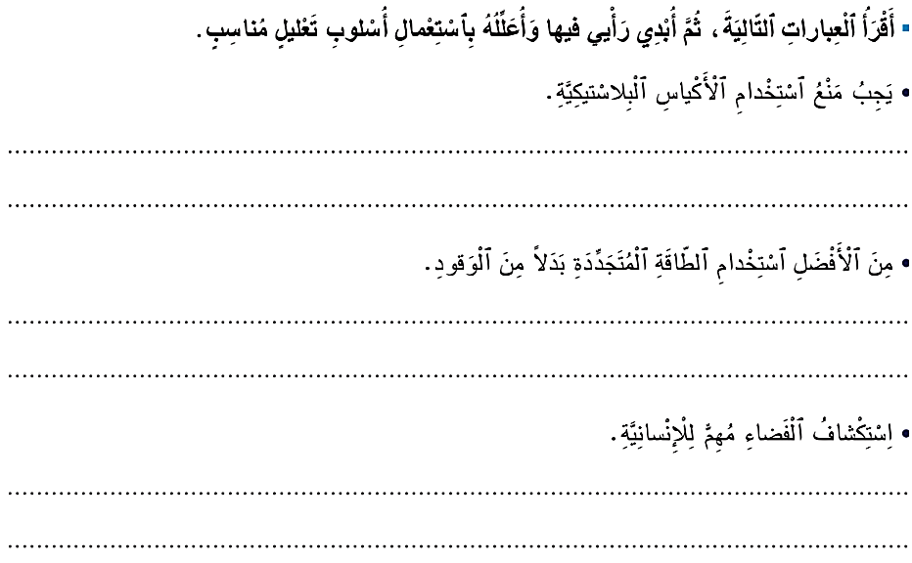
لنصحح النشاط الثاني. من يقرأ جوابه؟ من يقترح جوابا آخر؟
اختــتام الحــصة
الاستمـــاع والتحـــدث
المعــــــــــجم
افتتاح الحصة

Slide 47
إليكم نموذجا للتصحيح. صححوا.
اختــتام الحــصة
الاستمـــاع والتحـــدث
المعــــــــــجم
افتتاح الحصة
أُوافِقُ عَلى هَذِهِ ﭐلْعِبارَةِ، لِأَنَّ ﭐلْأَكْياسَ ﭐلْبلاسْتيكِيَّةَ تُلَوِّثُ ﭐلْبيئَةَ وَتَضُرُّ بِـﭐلْحَيَوانات، لِذَلِكَ يَجِبُ ﭐسْتِبْدالُها بِأَكْياسٍ قابِلَةٍ لِإِعادَةِ ﭐلاِسْتِعْمالِ.
أُؤَيِّدُ هَذِهِ ﭐلْفِكْرَةَ، لِأَنَّ ﭐلطّاقَةَ ﭐلْمُتَجَدِّدَةَ نَظيفَةٌ وَلا تُلَوِّثُ ﭐلْهَواءَ، وَتُساهِمُ في ﭐلْمُحافَظَةِ عَلى ﭐلبيئَةِ وَصِحَّةِ ﭐلْإِنْسانِ.
أُوافِقُ عَلى هَذا ﭐلرَّأْيِ، إذْ أَنَّ ﭐسْتِكْشافَ ﭐلْفَضاءِ يُساعِدُ ﭐلْعُلَماءَ عَلى فَهْمِ ﭐلْكَوْنِ وَتَطْويرِ ﭐلتِّكْنولوجْيا.

Slide 48

اختتام الحصة
4
04 - اختتام الحصة

Slide 49


الفائزون بنجمة السلوك الجيد هم : ............................................
اختــتام الحــصة
الاستمـــاع والتحـــدث
المعــــــــــجم
افتتاح الحصة

Slide 50


إلى اللقاء في الحصة المقبلة
اختــتام الحــصة
الاستمـــاع والتحـــدث
المعــــــــــجم
افتتاح الحصة

Slide 51

بناء على إنجازات المتعلمين خلال الممارسة المستقلة
ما تقديرك لنسبة التحكم في هدف الدرس؟
تسجل النسبة على صفحة اليوم من مذكرة الأستاذ.

